Slide 1
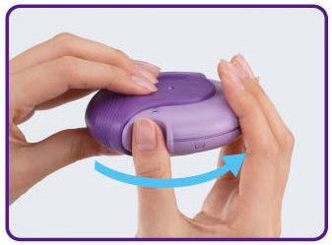
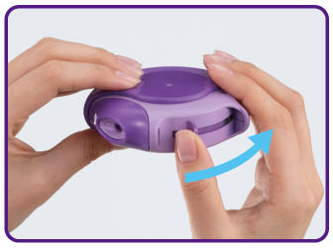
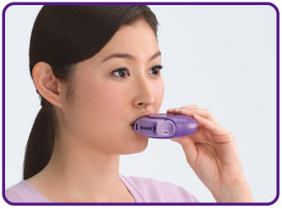
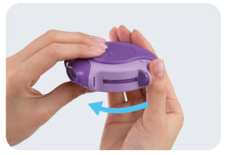
《吸入評価表》
ディスカス（薬剤名： ）
カバーとレバーをカチリと 音がするまで開ける。
ディスカスを水平に保つ。
十分に息を吐いてから マウスピースをくわえる。 （吸入口に息を吹きかけない）
ストローで水を吸うように、 早く深く吸い込む。
苦しくない程度に息止めをする。
ゆっくり息を吐き出し、カバーを閉じる。
「ぐじゅぐじゅ」と「ガラガラ」の うがいを２回行う。
兵庫県喘息死ゼロ作戦 Ver. 1 20150828

Slide 2
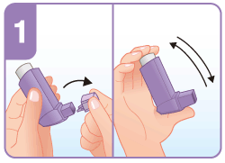
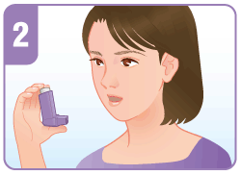
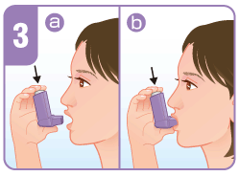
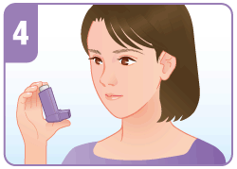
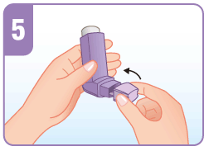
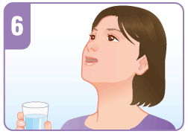
《吸入評価表》
MDI（薬剤名： ）
キャップを外し、よく振る。
十分に息を吐く。
（指三本程度離し・くわえ）て、ゆっくり 息を吸い込みながらボンベの底を強く押す。 同調できる。
苦しくない程度に息止めをする。
ゆっくり息を吐き出し、キャップを閉める。
「ぐじゅぐじゅ」と「ガラガラ」の うがいを２回行う。
兵庫県喘息死ゼロ作戦 Ver. 1 20150828

Slide 3
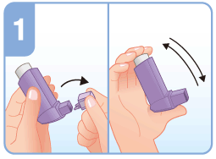
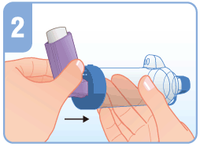
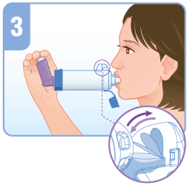
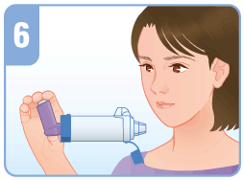
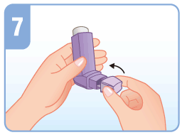
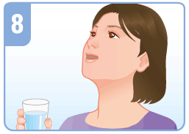
《吸入評価表》
エアロチャンバー （薬剤名： ）
MDIのキャップを外し、よく振る。
MDIのアダプターと接続部をはめ込む。
キャップを外し、十分に息を吐いてからマウスピースをくわえる。 （マスクタイプは不要）
MDIのボンベの底を強く押し、 ゆっくり息を吸う。 （フローインジケーターが動くことを 確認する。） （マスクタイプは3～5回呼吸を繰り返す。）
苦しくない程度に息止めをする。
ゆっくり息を吐き出し、キャップをつける。
「ぐじゅぐじゅ」と「ガラガラ」の うがいを２回行う。
兵庫県喘息死ゼロ作戦 Ver. 1 20150828

Slide 4
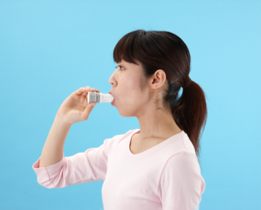
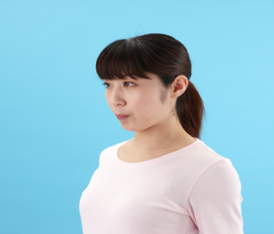
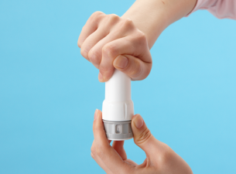
《吸入評価表》
ツイストヘラー
吸入器を立てた状態にして、 ふたをはずす。
十分に息を吐いてからマウスピースを くわえる。 （吸入口に息を吹きかけない）
強く深く吸入する。
苦しくない程度に息止めをする。
ゆっくり息を吐き出し、カバーを閉じる。
「ぐじゅぐじゅ」と「ガラガラ」の うがいを２回行う。
兵庫県喘息死ゼロ作戦 Ver. 1 20150828

Slide 5
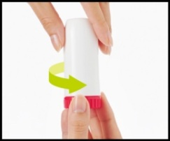
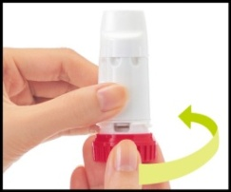
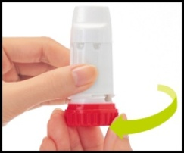
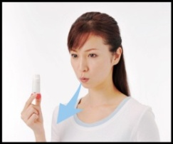
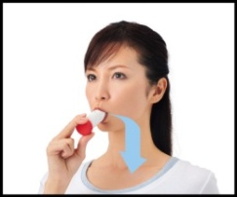
《吸入評価表》
タービュヘイラー（薬剤名： ）
吸入器を立てた状態にして、ふたをはずす。
白い部分をひねって戻す。
カチッという音を確認する。
十分に息を吐いてからマウスピースを くわえる。 （吸入口に息を吹きかけない）
強く深く吸入する。
苦しくない程度に息止めをする。
ゆっくり息を吐き出し、カバーを閉じる。
「ぐじゅぐじゅ」と「ガラガラ」の うがいを２回行う。
兵庫県喘息死ゼロ作戦 Ver. 1 20150828

Slide 6
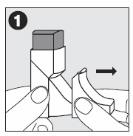
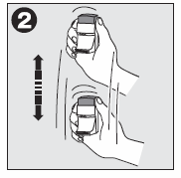
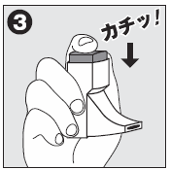
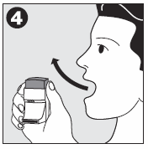
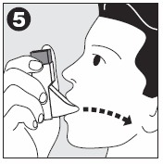
《吸入評価表》
クリックヘラー
キャップを外し、よく振る。
水色の部分を下向きに強く押す。
十分に息を吐く。
強く深く吸入する
苦しくない程度に息止めをする。
ゆっくり息を吐き出し、キャップを閉める。
「ぐじゅぐじゅ」と「ガラガラ」の うがいを２回行う。
兵庫県喘息死ゼロ作戦 Ver. 1 20150828

Slide 7
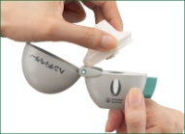
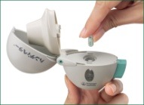
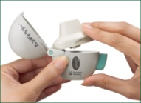
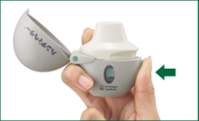
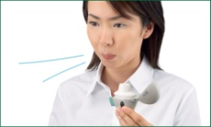
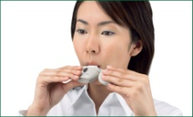
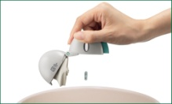
《吸入評価表》
ハンディヘラー（薬剤名 ）
キャップを完全に開け、内部にあるマウスピースを開ける。
吸入の直前に１カプセルだけブリスターから取り出し、カプセル充填部に挿入する。
マウスピースをカチッと音がするまでしっかり閉める。
マウスピースを上向きにして、側面のボタンを確実に一度だけ押してからはなす。
十分に息を吐いてからマウスピースをくわえる。 （吸入口に息を吹きかけない）
強く深く吸入する。
苦しくない程度に息止めをする。
ハンディヘラーを口からはなし、ゆっくり息を吐き出す。もう一度吸入する。
再びマウスピースを開ける。カプセル充填部の穴を下にして、使い終わったカプセルを捨てる。
マウスピース及びキャップを閉める。
兵庫県喘息死ゼロ作戦 Ver. 1 20150828

Slide 8
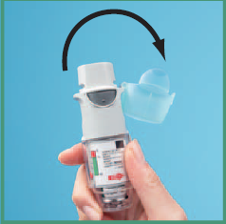
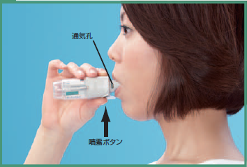
《吸入評価表》
レスピマット（薬剤名： ）
キャップを閉じた状態で上向きにして持つ。
透明ケースを矢印の方向にカチッと音がするまで回転させる。
キャップを完全に開ける。
息をゆっくり、最後まで吐き出す。
マウスピースをしっかりと口にくわえる。
息を口からゆっくりと深く吸いながら、噴霧ボタンを押す。
できるだけゆっくり大きく息を吸い込む。
苦しくならない程度の間息を止める。
もう一度繰り返す（１日１回（２吸入））。
キャップは閉じておく。
兵庫県喘息死ゼロ作戦 Ver. 1 20150828

Slide 9
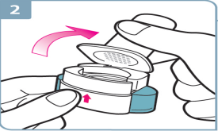
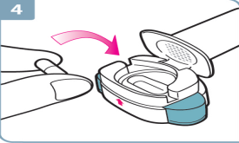
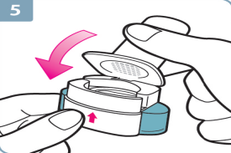
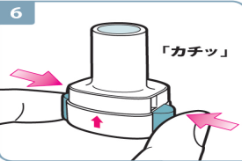
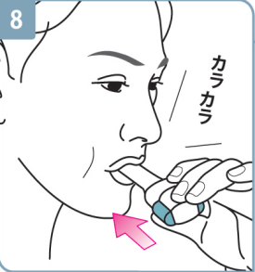
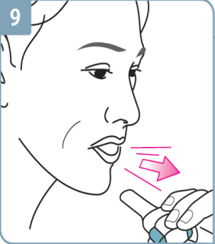
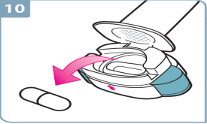
《吸入評価表》
ブリーズヘラー（薬剤名： ）
キャップを外し、マウスピースを開ける。
アルミシートから取り出した１カプセルをカプセル充填部に入れる。
マウスピースを「カチッ」と音がするまでしっかりと閉じる。
吸入器を上に向けて持ち、両側の青いボタンを「カチッ」と音がするまで同時に押してから離す。
十分に息を吐いてからマウスピースをくわえる。（吸入口に息を吹きかけない）
強く深く吸入する。（「カラカラ」音が聞こえる）
苦しくない程度に息を止める。
マウスピースを口からはなし、ゆっくり息を吐き出す。
マウスピースを開き、本体を横に倒して空のカプセルを捨てる。
マウスピースを閉じてキャップを元に戻す。
兵庫県喘息死ゼロ作戦 Ver. 1 20150828

Slide 10
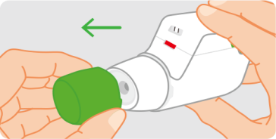
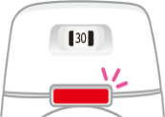
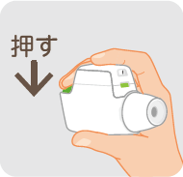
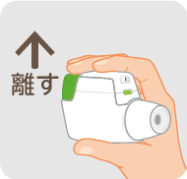
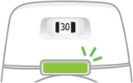
《吸入評価表》
ジェヌエア（薬剤名： ）
キャップ両側の矢印を押して引っ張り、外します。
吸入器本体の正面カウンターが赤色になっていることを確認します。 （吸入前の状態）
吸入器本体のボタンを下までしっかりと押して、離します。
吸入器本体の正面カウンターが緑色になっていること確認します。 （吸入準備ができた状態）
十分に息を吐いてから、吸入口を軽くかんで唇で包むように深くくわえます。
強く、深く吸い込みます。（「カチ」という音を確認するまで吸い込みます）
苦しくない程度に息を止める。
マウスピースを口からはなし、ゆっくり息を吐き出す。
吸入器本体の正面カウンターが赤色になっていることを確認します。 （吸入できた状態）
マウスピースを閉じてキャップを元に戻す。
赤色
緑色
赤色
兵庫県喘息死ゼロ作戦 Ver. 1 20150828

Slide 11
《吸入評価表》
エリプタ（薬剤名： ）
カバーをカチッと音がするまで開ける。
十分に息を吐いてから マウスピースをくわえる。 （吸入口に息を吹きかけない）
強く深く吸い込む。
苦しくない程度に息止めをする。
ゆっくり息を吐き出し、カバーを閉じる。
「ぐじゅぐじゅ」と「ガラガラ」の うがいを２回行う。
兵庫県喘息死ゼロ作戦 Ver. 1 20150828

